Slide 1


海上平台智能运维与安全生产一体化方案
文档驱动高质量成片（海油模板）
DeerFlow ppt-master
2026-05-04
Notes:
汇报聚焦海上平台智能运维一体化，目标是安全优先前提下实现降本增效。

Slide 2

CONTENTS
01
现状与目标
目
02
方案与路线
录
03
价值与保障
Notes:
目录分为现状与目标、方案与路线、价值与保障三部分。

Slide 3

01
现状与目标
Notes:
第一章节进入现状分析，明确业务痛点与改进目标。

Slide 4

关键痛点诊断
告警噪声高
数据口径不一
处置链路长
- 日均告警 1,200+ 条
- 设备主数据缺失率 14%
- 平均处置时长 9.5 小时
- 有效告警占比不足 30%
- 跨系统追溯成本高
- 经验复用效率偏低
Notes:
痛点来自系统割裂、告警噪声和处置链路长，需通过平台化能力统一治理。

Slide 5
年度KPI目标卡
设备可用率
高风险闭环率
96.8% 到 98.5%
71% 到 93%
效率目标：非计划停机率 5.2% 到 3.6%，平均处置时长 9.5h 到 5.6h
通过告警治理、模型诊断、作业协同三条主线并行推进。
Notes:
核心KPI覆盖可靠性、效率和安全闭环，形成可量化管理抓手。

Slide 6
02
方案与路线
Notes:
第二章节进入实施方案与推进路径。

Slide 7
一体化能力架构（四层）
感知层
边缘采集 协议适配 状态上报
平台层
主数据 事件总线 规则引擎 知识库
应用层
健康诊断 风险预警 作业协同 经营看板
运营层
组织机制 指标闭环 双周复盘 持续优化
Notes:
四层架构把采集、平台、应用、运营打通，形成持续演进体系。

Slide 8
关键指标改进（柱状图）
93
基线
98.5
目标
71
96.8
5.2
3.6
可用率
停机率
闭环率
Notes:
柱状图展示关键指标改进幅度，体现阶段性成果。

Slide 9
季度推进趋势（折线图）
推广覆盖率 85%
里程碑按期达成
Q1
Q2
Q3
Q4
Notes:
折线图展示季度推进趋势，强调按里程碑稳步落地。

Slide 10
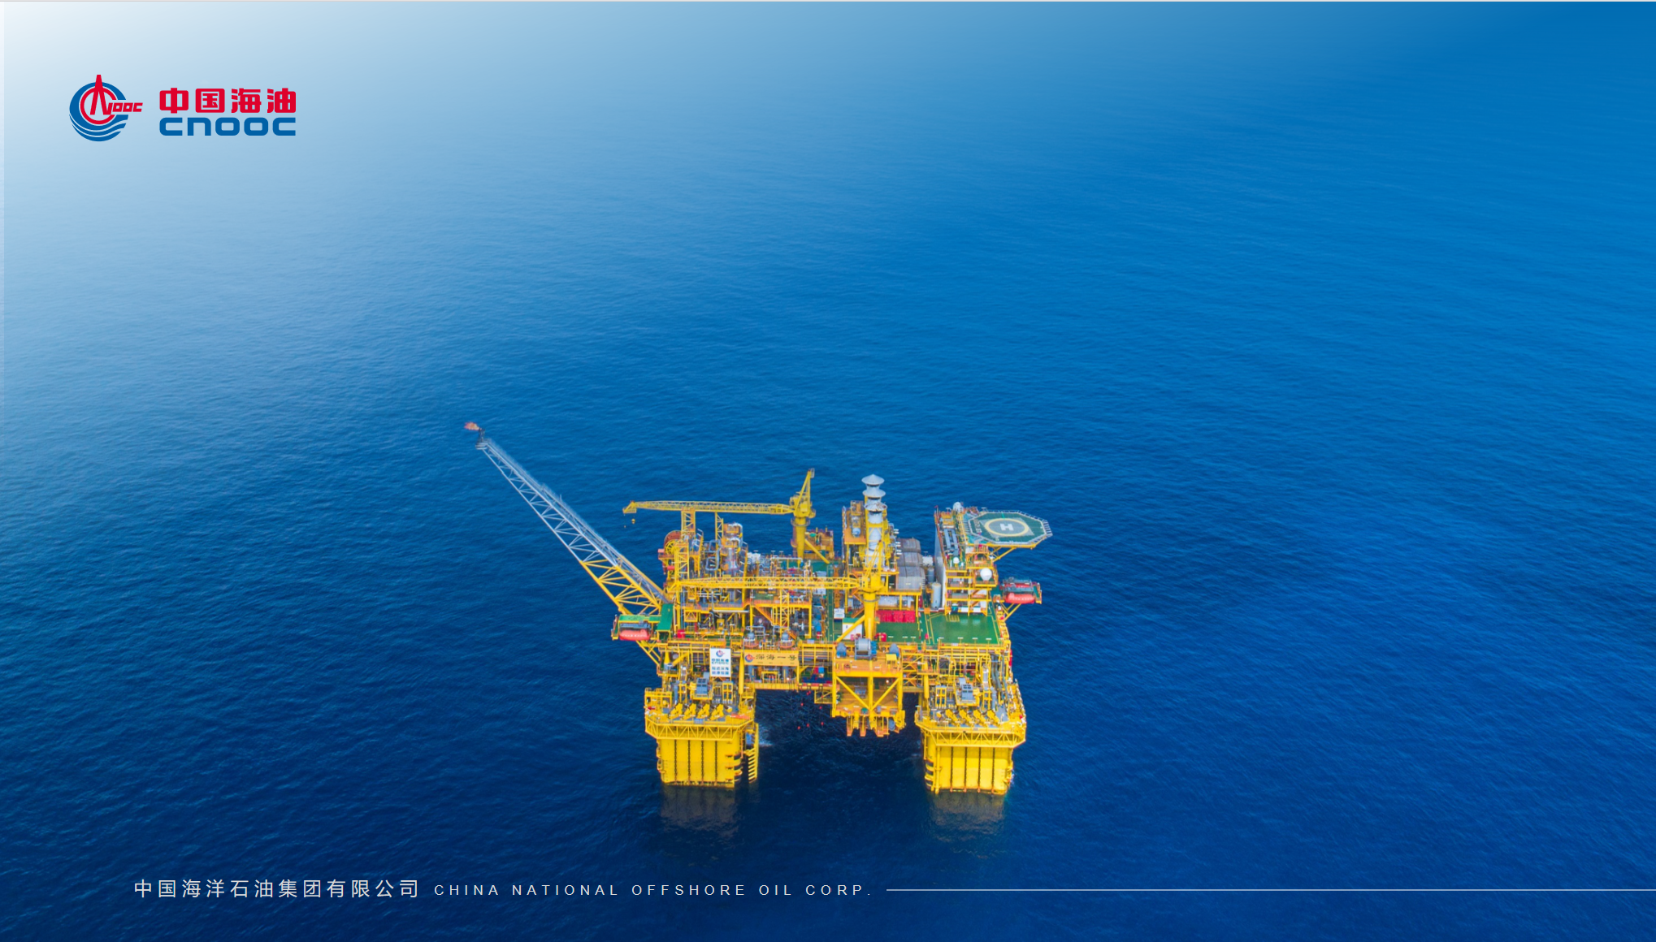
谢谢
Notes:
总结强调标准先行、样板先试、运营闭环，保障推广成功。

